Slide 1


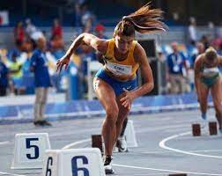

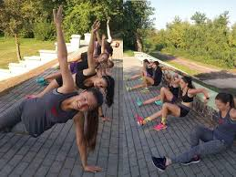
Другий (магістерський) рівень вищої освіти за спеціальністю 017 Фізична культура і спорт
Кількість кредитів ЄКТС - 6
Прикарпатський національний університет
імені Василя Стефаника
Кафедра спортивно-педагогічних дисциплін
ОСОБЛИВОСТІ СПОРТИВНОЇ ПІДГОТОВКИ ЖІНОК

Slide 2


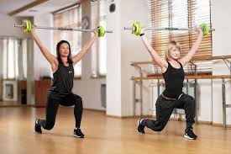
Метою викладання навчальної дисципліни “Особливості спортивної підготовки жінок” є ознайомлення студентів із основними особливостями жіночого організму та їх спортивної підготовки, формування професійно-педагогічних знань, вмінь та навичок, які повинні забезпечити теоретичну і практичну підготовку фахівців необхідну для самостійної роботи у сфері фізичної культури та спорту.

Slide 3
Основні завданнями вивчення дисципліни “Особливості спортивної підготовки жінок ”:
формування професійного світогляду студентів, основ знань і навичок з питань історії розвитку та сучасними проблемами жіночого олімпійського спорту;
сформувати чітке уявлення про фізіологічні основи спортивного тренування жінок;
ознайомити студентів з МЦ та його нейрогуморальною регуляцією;
сформувати чітке уявлення про вплив занять спортом на репродуктивну функцію жінок та роль енергоспоживання;
сформувати чітке уявлення про жіночу спортивну тріаду та її компоненти;
ознайомити студентів з наслідками для здоров’я асоційованими з жіночою спортивною тріадою, факторами ризику виникнення тріади та її поширеністю;
ознайомити студентів з основами діагностування, запобігання виникнення та лікування тріади.

Slide 4
К3. Здатність до адаптації та дії в новій ситуації.
ЗК6. Здатність розробляти проекти та управляти ними.
СК1. Здатність до критичного осмислення проблем у сфері фізичної культури і спорту, оригінального мислення та проведення досліджень.
СК4. Здатність управляти робочими або навчальними процесами у сфері фізичної культури та спорту, які є складними, непередбачуваними та потребують нових стратегічних підходів.
СК8. Здатність впроваджувати у практичну діяльність результати наукових досліджень, спрямованих на вирішення прикладних завдань у сфері фізичної культури і спорту. К. Здатність розв’язувати задачі дослідницького та/або інноваційного характеру у сфері фізичної культури і спорту.
Програмові компетентності:

Slide 5
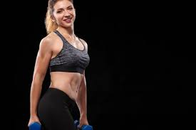

ПРН 6. Відшуковувати необхідну інформацію у науковій літературі, базах даних, інших джерелах, аналізувати та оцінювати цю інформацію.
ПРН 12. Знання методів діагностики моніторингу стану здоров’я спортсменів і осіб, що займаються фізичною культурою.
Програмові результати навчання :

Slide 6
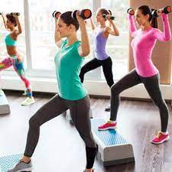
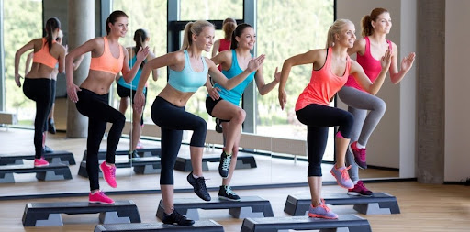
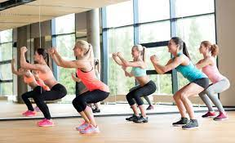
Запрошуємо Вас для вивчення даного курсу!

Slide 7
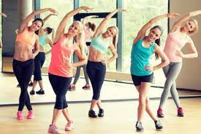
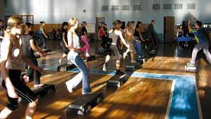
Дякую за увагу!

